Slide 1
Ахборот технологияларидан фойдаланишда техник ва гигиеник қоидалар.
Худайбердиева Х.Ў

Slide 2
Режа
1.Компьютер техникаси билан ишлашда техника ҳавфсизлиги ва гигиенаси.
2.Информатика ва ахборот технологиялари фани тарихи ва ривожланиш босқичлари.
3.Информатиканинг асосий тушунчалари ва ўрганиш усуллари.
4.Электрон ҳисоблаш машиналари (ЭҲМ), уларнинг ишлаш асослари.
5.Илм-техника ва тиббиётнинг ривожланишида информатиканинг аҳамияти.

Slide 3
Компьютер техникаси билан ишлашда техника ҳавфсизлиги ва гигиенаси.
Табиатдаги барча нарсаларда, хусусан, инсон организмида ҳам электр зарядлари мавжуд бўлиб, улар ўзаро мувозанатда туради ва ҳаёт учун ҳеч қандай хавф туғдирмайди. Бундан ташқари , инсон танаси аъзоларининг фаолияти ўта кучсиз электр сигналлари ёрдамида амалга оширилади ва бошқарилади.

Slide 4
Лекин инсон организмидан электр токи оқиб ўта бошлаганда, бу мувозанат ва зарядларнинг жойлашиш тартиби ўзгаради ва жуда қисқа вақтда инсоннинг юрак, мия каби ўта муҳим аъзоларининг тиклаб бўлмайдиган даражада ишдан чиқишига, яъни инсон ўлимига олиб келади.

Slide 5
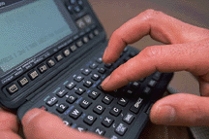
Инсон ҳаёти учун бутун тана бўйлаб, масалан, бир қўлдан иккинчиси томон ёки қўлдан оёққа қараб ўтадиган электр токи энг хавфли ҳисобланади. Одатда, ток урганда электр токи инсон танаси орқали ерга ўтиб кетади.

Slide 6
Шу сабабли информатика хонасини бетон полли хоналарга ёки бинонинг ертўлаларига жойлаштириш қатъиян таъқиқланади ва синф хонасининг поли электр токини ўтказмайдиган қилиб (масалан, тахтадан) ясалиши ва барча компьютерларнинг корпуслари ерга уланиши (ёки электр таъминотининг евроандозаларга мослаб уланиши) талаб қилинади.

Slide 7
Юқори кучланиш (220 Вольт) юрадиган симларнинг барчаси, шу жумладан узайтиргичлар, компьютер ва бошқа электр қурилмалари электр таъминотига уланиш симларининг икки марта изоляция қилинганлиги талаб этилади.

Slide 8
Компьютер хонасида фақат овоз кучайтириш қурилмалари, сканерлар каби электр қувватини кам истеъмол қилувчи қурилмалар битта изоляцияли симлар билан электр тармоғига уланади.

Slide 9
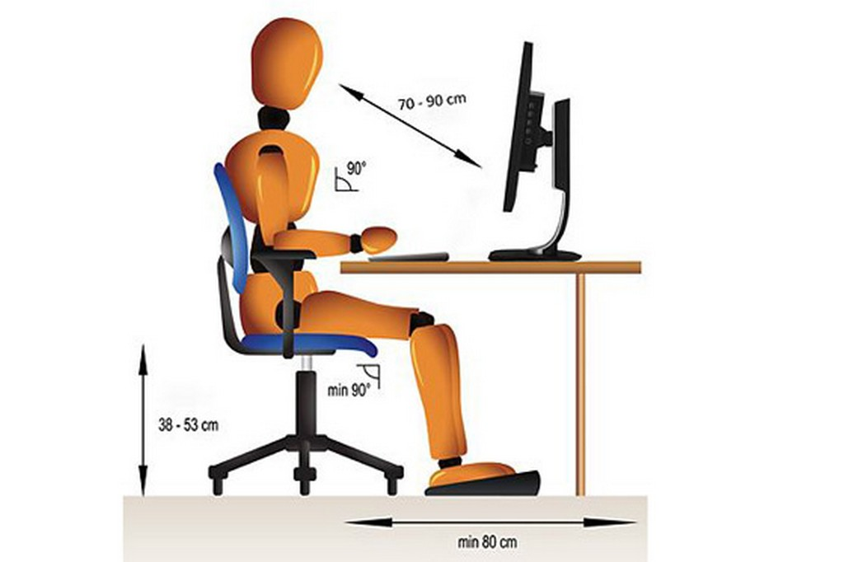

Slide 10
Замонавий компьютер техникасида система блокининг олд томонидаги тугма компьютерни электр тармоғидан бутунлай узмайди.Бунинг учун компьютер корпусининг орқа томонидаги тугмадан фойдаланиш керак. Агар компьютер корпусида бундай тугма бўлмаса , компьютерни электр тармоғига ана шундай тугмаси бор махсус узайтиргичлар орқали улаш лозим.

Slide 11
Санитария-гигиена талаблари.
Информатика дарсида талабалар компьютерда ишлаганларида, бошқа дарслардан фарқли ўлароқ, уларнинг бир қатор мушаклари таранг ҳолатда бўлади ва компьютерда узоқ муддат ишлаш тўлиқ шаклланиб улгурмаган талабаларнинг баданлари зўриқишига ва нотўғри шаклланишига олиб келиши мумкин. Бунинг олдини олиш учун қуйидаги талабларга риоя қилиш керак:

Slide 12
Компьютер монитори ўтирган талабаларнинг кўзлари даражасидаги баландликда бўлиб, талабалар ундан 40 см дан 80 см гача бўлган масофада ўтириш имкониятига эга бўлишлари керак.
Компьютернинг клавиатураси ўтирган талабаларнинг букилган тирсаклари даражасида бўлиши керак. Сичқон учун клавиатуранинг иккала томонидан этарлича жой қолдирилиши ва улар бир хил баландликда бўлишлари керак.

Slide 13
Компьютерларни ҳатто махсус ишланган стенд ва шкаф кўринишидаги мебелларга жойлаш тақиқланади. Компьютер столининг тортмалари бўлса, улар талабаларнинг ўтирган ҳолда оёқларини охиригача узатишларига халақит бермаслиги керак.
Компьютерда муттасил ишлаш вақти талабалар учун 30 минутдан ошмаслиги лозим.

Slide 14
Компьютер хонасининг квадрат метрлардаги сатҳи унга жойланган компьютерлар сонидан камида 6 марта кўп бўлиши керак.
Компьютер хоналари этарли қувватга эга вентиляция тизимига эга бўлиши лозим.
Компьютер клавиатурасида ифлос қўллар ва ўстирилган тирноқлар билан ишлашга рухсат берилмайди.

Slide 15
Юқумли касалликлар хуружи пайтида талабалар компьютерда ишлашдан олдин ва кейин қўлларини совун билан ювишлари керак.
Клавиатуранинг компьютер ишламаётган пайтда узоқ муддатга очиқ ҳолда қолиши ва унда чанг йиғилиб қолишининг олдини олиш лозим.

Slide 16
Эътиборингиз учун рахмат!

